Slide 1
Specifické metody práce na ZŠS
Edukační, hraniční, rehabilitační (fyzioterapeutické)

Slide 2
Specifické metody práce na ZŠS
Edukační – bazální stimulace, snoezelen, počítačové programy, AAK, VOKS, aromaterapie
Hraniční – ergoterapie, canisterapie, hipoterapie, míčkování, metoda Veroniky Sherbone, cvičení na podporu vestibulární stimulace, metoda reflexní terapie pro oblast úst a obličeje (Castilo Morales)
Rehabilitační (fyzioterapeutické) – terapie reflexní lokomoce (Vojtova metoda), Bobathův koncept, Petöho terapie

Slide 3
Edukační metody
bazální stimulace,
snoezelen,
aromaterapie
počítačové programy,
AAK, VOKS

Slide 4
Bazální stimulace v rámci edukačního procesu
Pojem bazální = elementární, základní nabídka
stimulace = nabídka podnětů
pedagogicko-psychologická aktivita, nabízí
velmi těžce postižením jedincům možnosti
podpory a rozvoje. Jedná se o elementární
základní nabídku, pojem stimulace se
rozumí nabídka podnětů ve všem, kde
těžce postižený člověk není schopen se
postarat o dostatečný přísun přiměřených
podnětů pro svůj vývoj.

Slide 5
Bazální stimulace
Historie – vznik na podporu konceptu rané podpory, kladen důraz na interdisciplinární přístup (týmovou práci).
Prof. Andreas Fröhlich - vznik v 70.letech minulého století v Německu.
Základní myšlenkou bazální stimulace je požadavek celistvosti, holistický přístup.
Za základní princip BS se považuje zjištění, že pomocí těla můžeme jedince uvést do reality (skutečnosti), zprostředkováním zkušenosti a vjemů. Vždy bereme v úvahu individuální vývoj dítěte, ne kalendářní věk!!!

Slide 6
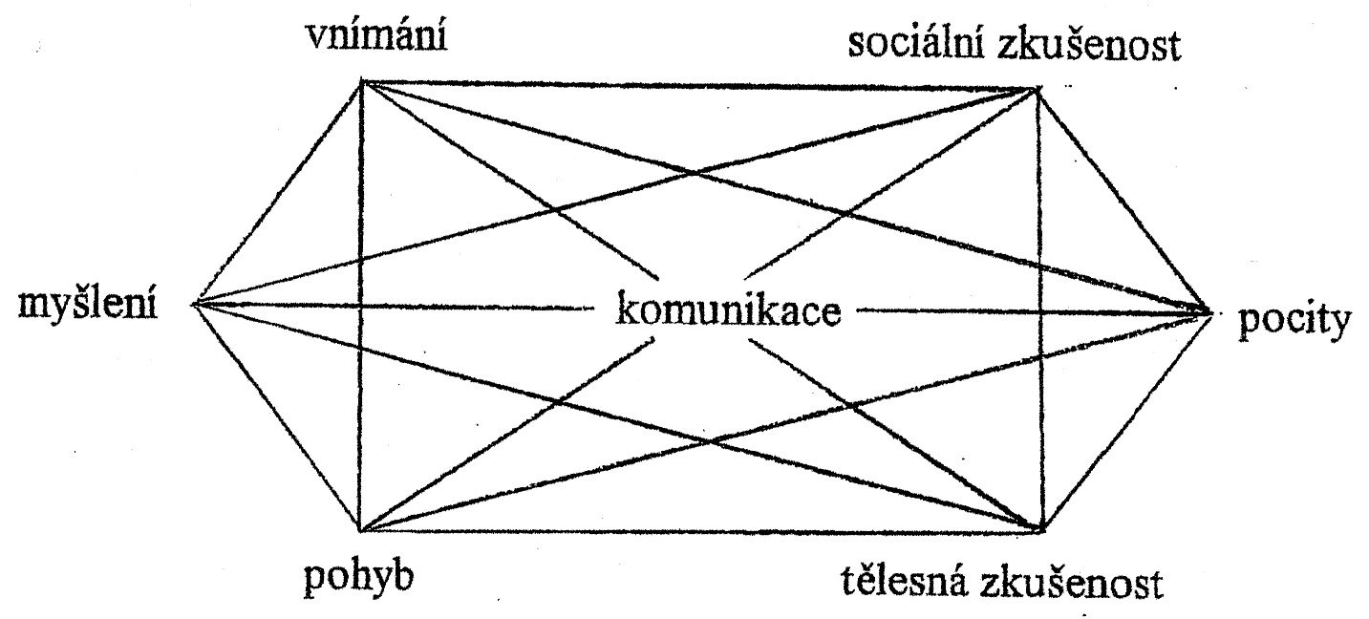
Bazální stimulace
Znázornění celistvosti ve vývoji člověka

Slide 7
Bazální stimulace
Platí, že : všechny složky jsou stejně důležité, všechny složky působí společně.
Prostřednictvím pohybu a vnímání se vytvářejí tělesné zkušenosti, které jsou neoddělitelné od naší osoby.
Princip – zde a teď podpora spočívá v současnosti, ve společném zaměstnávání, podněcování a komunikaci.

Slide 8
Jednotlivé oblasti podpory
Jedinec s těžkým postižením se nachází ve stavu extrémně redukovaných aktivit. Pomocí bazálních (základních) podnětů lze alespoň občas částečně otevřít tuto individuální izolaci
somatické,
vibrační,
vestibulární,
orální,
akustické,
taktilně haptické,
vizuální podněty -

Slide 9
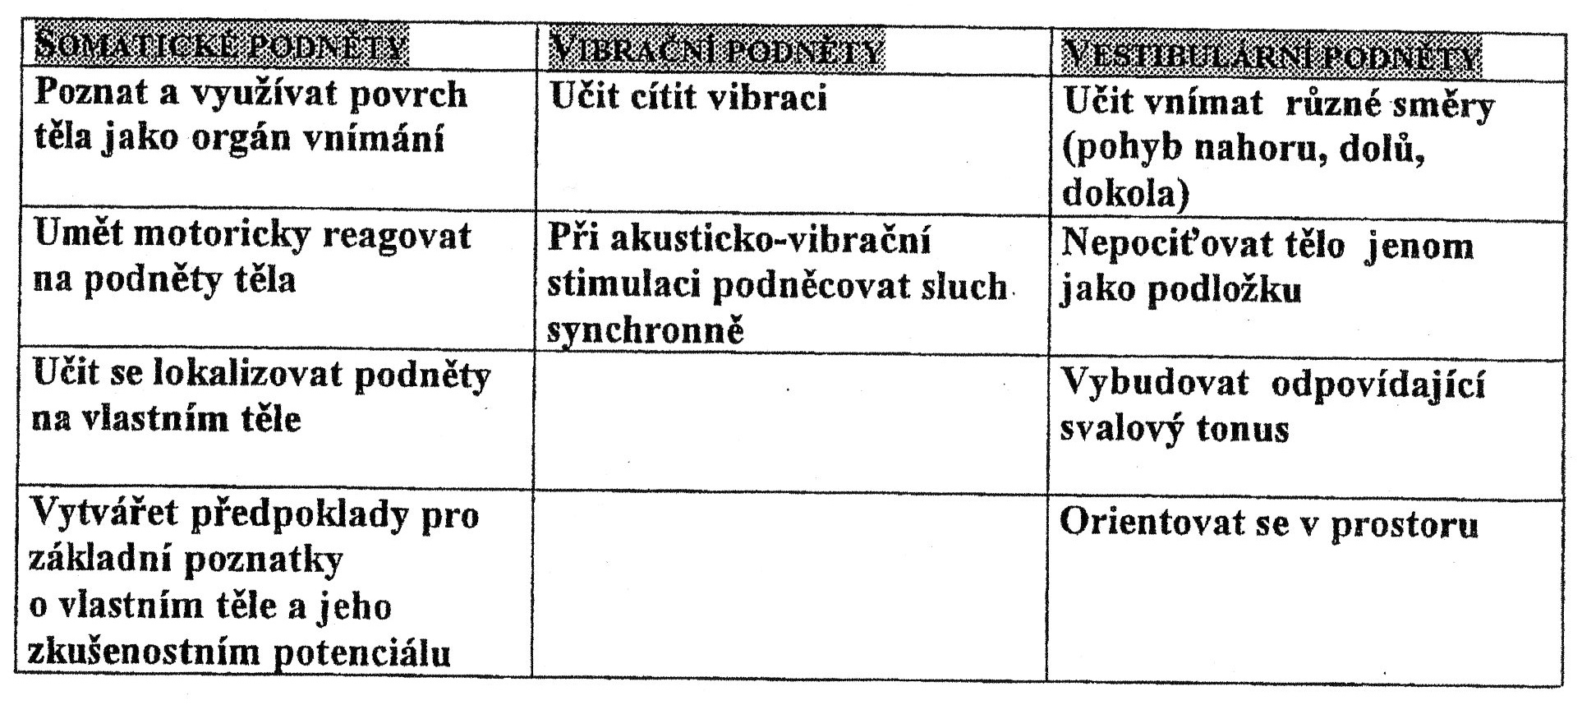
Somatické, vibrační, vestibulární podněty

Slide 10
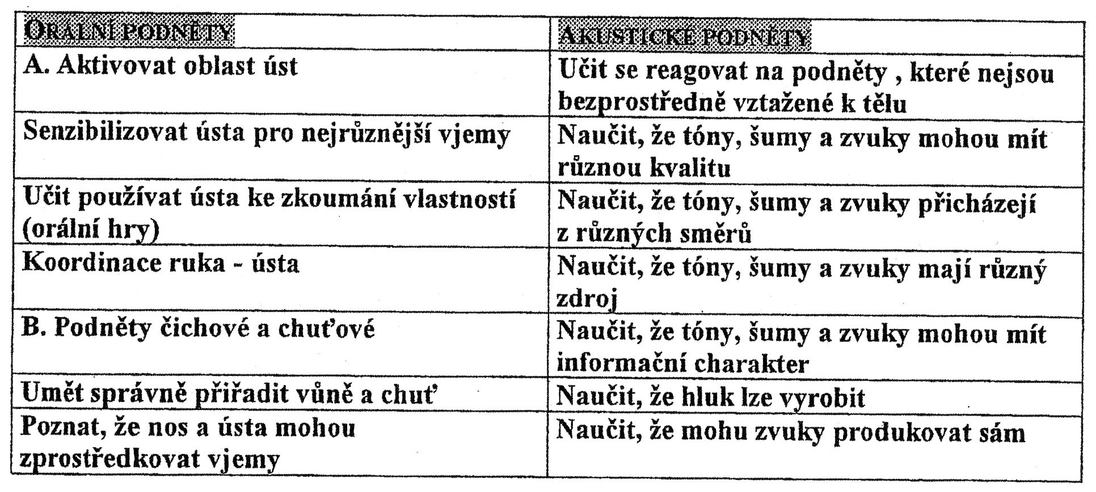
Orální, akustické podněty

Slide 11
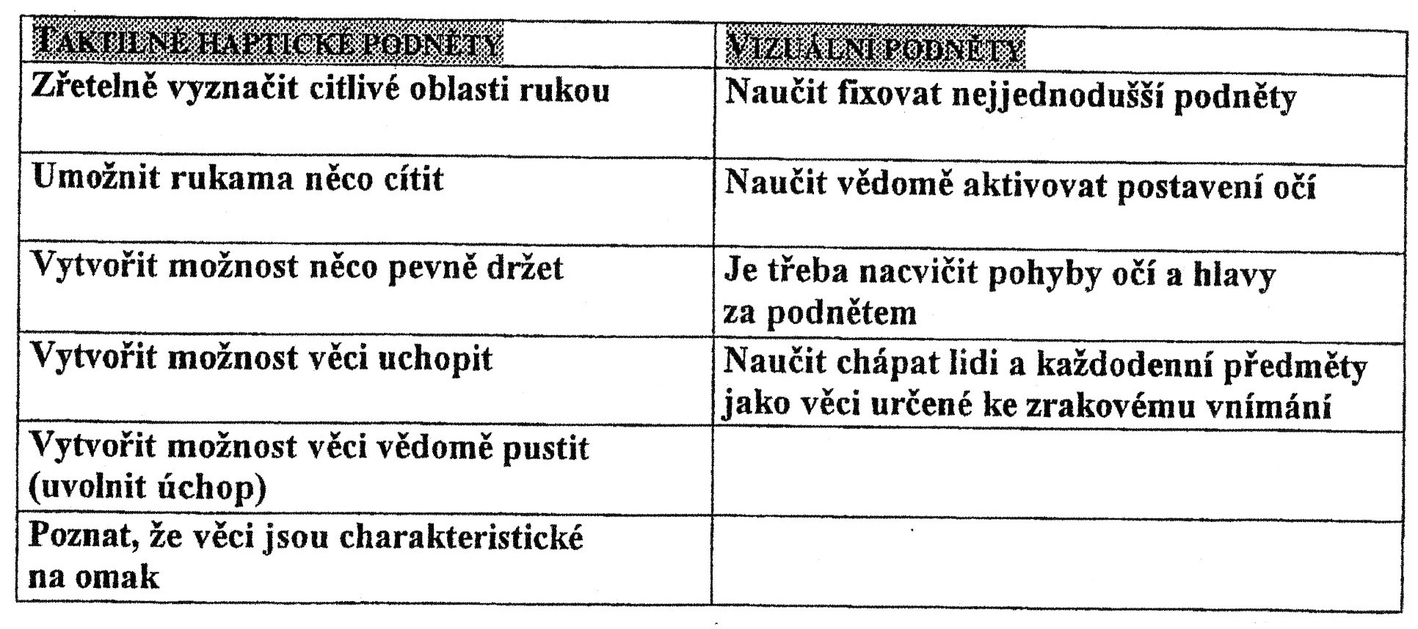
Taktilně haptické, vizuální podněty

Slide 12
Somatické podněty
Somatické podněty – tělesné schéma, obraz o vlastním těle. Primární tělesná zkušenost se vyvíjí dotykem, vychází ze středu těla, od trupu, přechází přes končetiny až podráždění (aktivace) dojde k prstům rukou a nohou.
Používání indických baby masáží, které byly pro účely použití u dětí s těžkým postižením zjednodušeny a modifikovány.

Slide 13
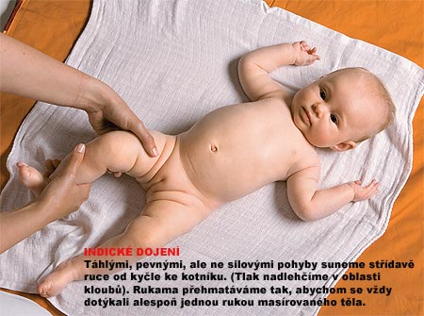
Baby masáže

Slide 14
Vibrační podněty
Somatické podněty zasahují jen svalstvo a kůži, kostra je zasažena nepatrně. Použití vibrace na ploše těla se navodí intenzivní pocit v nosných částech těla a kloubech (použití malých vibrátorů).
Tyto zkušenosti zdravý jedinec získává při plazení,lezení, chůzi, běhu, skoku a uchovává si je v paměti – těžce postižené dítě nemá tyto zkušenosti.

Slide 15
Vestibulární podněty
Vestibulární podněty zprostředkovávají člověku s těžkým postižením informace o poloze v prostoru, o pohybu celého těla v prostoru, jsou v těsném spojení se zpracováním informací z vizuálních vjemů. Přiměřený vestibulární podnět zřetelně působí na stabilitu držení těla.
Vestibulární podněty se nabízení v mírnější podobě, než zdravým dětem – pohyb na terapeutickém válci, míči.
Somatické, vibrační a vestibulární podněty se vztahují k nejranějším a nejelementárnějším formám vnímání (navázání na časné a elementární zkušenosti). Tyto tři základní podněty dodávají klid, jistotu a bezpečí (objímání).

Slide 16
Čichové a chuťové podněty
Určité čichové a chuťové počitky má již plod v prenatálním vývoji, jsou důležité i po narození, představují jak možnost komunikace, tak interakci s matkou. Děti s těžším postižením přijímají čichové podněty s velkým zájmem.
Pedagogicko-psychologickým úkolem je postarat se o vnímání různých podnětů, soustředit se na ně a zpracovávat je.

Slide 17
Sluchové a zrakové podněty
Podněty musí být adekvátní vývojovému stupni dítěte.Vnímání běžných zrakových a zvukových podnětů je pro dítě s těžkým postižením složité, nesrozumitelné. Zrakové a sluchové podněty musíme dítěti předkládat vyčleněné a s kontrastem ticha.Vhodné je zvukové podněty kombinovat s pohybem nebo dotykem.
Zrakové podněty, předměty nabízíme na kontrastním pozadí, od kterého se musí výrazně odlišovat.

Slide 18
Komunikační a sociálně-emocionální podněty
Rané formy komunikace mají pravděpodobně charakter stimulace (interakce mezi matkou a dítětem).
Možnosti navázat tuto komunikaci u obou redukuje postižení dítěte.
Lidský hlas, obličej, chování, dotek, pohyb jsou součástí celkového společného jednání, nemohou se oddělit od ostatních aktivit.
Nutnost dodržovat požadavek celistvosti.

Slide 19
Bazální stimulace
Prostřednictvím BS se podařilo překročit hranice „nevzdělavatelnosti“ u osob s těžkým postižením, každý člověk je schopen vstoupit do procesu interakce se svým okolím, jsou to osoby s vlastní dynamikou rozvoje, potřebují podněty a interakci, mohou se vyvíjet, žít svůj vlastní život, ale jen pomocí interakčního partnera.

Slide 20
Didaktická koncepce pro podporu vzdělávání dětí a žáků s těžkým zdravotním postižením
Bazální podpora vychází z dětského vnímání a pokouší se umožnit interakci mezi jedincem a jeho prostředím.
BP zajišťuje jedinci příjemné tělesné pocity jako základní požadavek pro zpřístupnění okolí.
BP zprostředkovává zážitky těla, tělo je první a nejdůležitější oblastí pro učení.
BP se uskutečňuje pouze na základě pozitivně pociťovaného emocionálního vztahu a obsahuje základní interakční a komunikační podporu.

Slide 21
Didaktická koncepce pro podporu vzdělávání dětí a žáků s těžkým zdravotním postižením
Bazální podpora by se měla realizovat v průběhu aktivit pravidelně se opakujících během celého dne.
Bazální podpora usiluje o vybudování dalšího rozšířeného kontaktu jedince s okolím.
Vymezení okruh osob k využití metody:
Děti nepřekračují úroveň zdravého kojence ve věku 4-6 měsíců v oblasti komunikace, vnímání (percepce), funkce rukou, postavení těla a pohybu.

Slide 22
Počítače, výukové programy
• Využití v rámci edukace- čtení, psaní,
počítání, smyslová, řečová výchova, věcné
učení, rozumová výchova, rozvoj jemné
motoriky.
• Prostředek komunikace s okolím.
• Volnočasové aktivity.

Slide 23
Počítače, výukové programy
• Využíváním ICT dochází kvalitativně i
kvantitativně k podpoře možnosti vzdělávání
žáků s těžším stupněm postižení.
• Názornost a rozmanitost výuky, motivace žáků k získávání nových vědomostí a dovedností, stimulace k lepším výkonům, přispívá k tvorbě konkrétních názorných představ, posiluje obrazotvornost, hravou formou napomáhá k procvičování a zapamatování učiva.

Slide 24
Počítače, výukové programy
Využití:
Příprava individuálních úkolů.
Dodatková práce pro žáky s rychlejším
tempem.
Kontrola a hodnocení vypracovaných úkolů.
Výukový program může přejímat různé
funkce učební pomůcky.

Slide 25
Počítače, výukové programy
• Výkonné počítače, s větším monitorem
(LCD, dotykové monitory).
• Speciální klávesnice, větší klávesy.
• Speciální myši, velkoplošná externí
tlačítka.
•Speciální programy s hlasovými povely a
zvuky.

Slide 26
Počítače, výukové programy
Výukové programy:
Dětský koutek 4, 5, Pexeso – věcné učení,
rozumová výchova.
Brebta, Naslouchej a hraj si, Soví galerie,
Soví ZOO – řečová výchova.

Slide 27
Alternativní a augmentativní systémy

Slide 28
VOKS

Slide 29
Aromaterapie

Slide 30
Hraniční metody
• Ergoterapie
• Canisterapie
• Hipoterapie

